Slide 1
ლექციის თემა:
მარშუტიზაცია

Slide 2
დინამიკური მარშრუტიზაცია

Slide 3
მარშრუტიზაციის ალგორითმი
ინფორმაციის ანალიზი ხდება, ორი ძირითადი კრიტერიუმის საფუძველზე:
• მანძილი - რამდენად დაშორებულია მანძილი მოცემული მარშრუტიზატორიდან
• ვექტორი - რა მიმართულებითაა მიზანშეწონილი მოცემულ ქსელში პაკეტების გადამისამართება?
მანძილი მარშრუტში წარმოჩინდება ღირებულებით ან მეტრიკით, რომელიც შეიძლება ახასიათებს ერთ-ერთს შემდეგი პარამეტრებიდან:
• გადასვლების რიცხვი
• ადმინისტრაციული ირიბი ხარჯები
• გამტარობა
• გადაცემის სიჩქარე
• შეფერხების ალბათობა
• საიმედოობა
• პირდაპირი მარშრუტი

Slide 4
მარშრუტიზაციის პროტოკოლები
საკუთარი ინტერფეისისა და სხვა მარშრუტიზატორებისაგან მომავალი ინფორმაციის დინამიკური მართვისათვის გამოიყენება მარშრუტიზაციის პროტოკოლები.
დინამიკური მარშრუტიზაცია ცვლის მარშრუტების სტატიკური დანიშვნის შრომატევად საქმიანობას, ქსელური ადმინისტრატორის ჩარევის გარეშე

Slide 5
დინამიკური (დინამიკურად განახლებადი) მარშრუტები დინამიკური მარშრუტები ავტომატურად იქმნება და ახლდება მარშრუტიზაციის პროტოკოლების მიერ.
ეს მარშრუტები მარშრუტიზაციის ცხრილში გამოისახება წინსართით რომელიც ასახავს მარშრუტის შემქმნელ პროტოკოლის ტიპს. მაგ.: R აღნიშნავს მარშრუტის ინფორმაციის RIP პროტოკოლს.
მარშრუტიზაციის პროტოკოლების მეშვეობით მარშრუტიზატორები უზიარებენ ერთმანეთს განახლებებს და დინამიურად ქმნიან და ანახლებენ მარშრუტიზაციის ცხრილებს

Slide 6
დინამიკური მარშრუტიზაცია საუკეთესო(შესაბამისობითი) არჩევანია დიდი მასშტაბის ქსელების შემთხვევაში

Slide 7
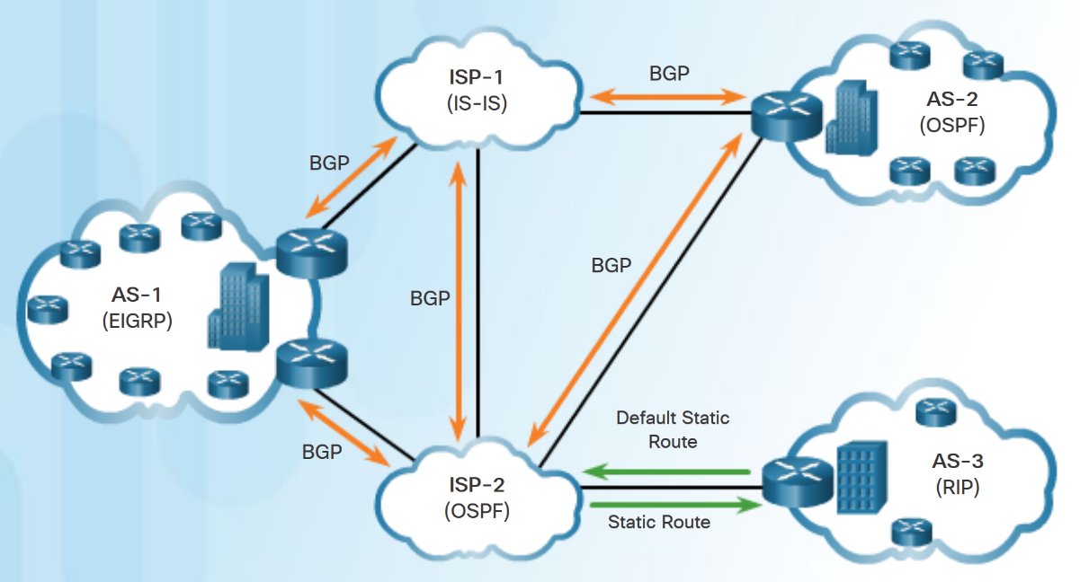
დინამიკური მარშუტიზაციის პროტოკოლების მთავარი დანიშნულებაა :
როუტერებმა ისწავლონ დაშორებული ქსელების შესახებ.
დანიშნულების წერტილამდე საუკეთესო გზის არჩევა.
ალტერნატიული გზის აღმოჩენა დანიშნულების ქსელამდა თუ დაიკარგა ძირითადი გზა
Interior Gateway Protocols/ Exterior Gateway Protocols
დინამიკური მარშრუტიზაციის პროტოკოლები იყოფა
შიდა დამისამართების როუტინგ პროტოკოლებად (Interior Gateway Protocols) და
გარე მარშრუტიზაციის როუტინგ პროტოკოლებად (Exterior Gateway Protocols)
შიდა დამისამართების როუტინგ პროტოკოლები (Interior Gateway Protocols) გამოიყენება ერთი ადმინისტრაციული სისტემის შიგნით. ერთი ადმინისტრაციული სისტემა გულისხმობს სისტემას რომელიც იმართება ერთი ადმინისტრატორის მიერ ან ერთი ჯგუფის მიერ. გარე მარშრუტიზაციის როუტინგ პროტოკოლები (Exterior Gateway Protocols) გამოიყენება ადმინისტრაციული ერთეულების ერთმანეთთან დასაკავშირებლად.

Slide 8
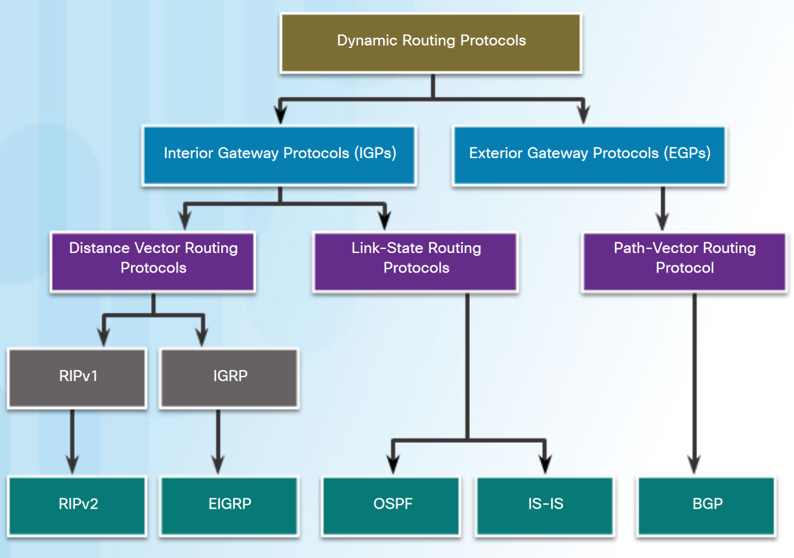
შიდა დამისამართების როუტინგ პროტოკოლები
შიდა დამისამართების როუტინგ პროტოკოლებში ერთიანდება
RIP, EIGRP, OSPF
რომლებიც თავის მხრივ იყოფა ორ ნაწილად.
Distance vector და
link-State როუტინგ
პროტოკოლებად.

Slide 9
Distance vector (IPv4 IGPs: RIPv1 , RIPv2, IGRP, EIGRP) პროტოკოლები ეფუძნება შემდეგ 2 მახასიათებელს:
Distance - განსაზღვრავს დანიშნულების ქსელამდე სიშორეს და დაფუძნებულია მეტრიკაზე, როგორიცაა: გადასასვლელების (Hop) რაოდენობა, ღირებულება, გამტარუნარიანობა, დაყოვნება და სხვ.
Vector - განსაზღვრავს შემდეგი გადასასვლელი მარშრუტიზატორის ან გასასვლელის ინტერფეისს

Slide 10
Distance vector და link-State როუტინგ
პროტოკოლები
მთავარი განმასხვავებელი ამ ორი პროტოკოლს შორის არის ის თუ როგორ ითვლიან ისინი საუკეთესო გზას
Distance vector როუტინგ პროტოკოლები საუკეთესო გზას ითვლიან შემდეგნაირად
ის ითვლის საუკეთესო გზას დანიშნულების ქსელამდე იმის მიხედვით თუ რამდენი მოწყობილობა უნდა
გაიაროს დანიშნულების წერტილამდე (შესაბამისად ის გზა ითვლება საუკეთესოდ დანიშნულების წერტილამდე
სადაც მას უწევს ნაკლები მოწყობილობის გავლა).
ამ ტიპის პროტოკოლებს მიეკუთვნება RIPv1, RIPv2
Distance vector როუტინგ პროტოკოლები იყენებენ პერიოდულ განახლებებს იმისთვის რომ მოახდინონ თავის
ინფორმაციის განახლება და შეიტყონ ინფორმაცია იმის შესახებ მოხდა თუ არა რაიმე ცვლილება ქსელში
link-State როუტინგ პროტოკოლები კი იქცევიან შემდეგნაირად
ისინი ქმნიან მთლიანი ქსელის ტოპოლოგიის რუკას, ამის შემდეგ ისინი ითვლიან საუკეთესო გზას კავშირის
გამტარუნარიანობის მიხედვით, რაც უფრო მაღალია გამტარუნარიანობა მით პრიორიტეტულია ლინკი.
ამ ტიპის პროტოკოლებს მიეკუთვნება OSPF,IS-IS
link-State როუტინგ პროტოკოლები არ იყენებენ პერიოდულ განახლებებს. როუტერები განახლებას უგზავნიან
ერთმანეთს მხოლოდ მაშინ როდესაც ქსელში ხდება რაიმე ცვლილება

Slide 11
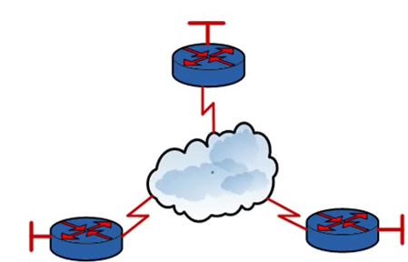
Distance vector როუტინგ
პროტოკოლები
Routing Information Protocol (RIP)
ის აგზავნი პერიოდულ განახლებებს 30 წამში ერთხელ
საუკეთესო გზის გამოსათვლელად იყენებს hop -ების რაოდენობას.
მაქსიმალური რაოდენობა როუტერების რაც მას შეუძლია დაამისამართოს არის 15
მისი ადმინისტრაციული დისტანცია (პრიორიტეტი) AD არის 120
Hop გადასვლების რაოდენობა
ინფორმაციის გადასაცემად იყენებს UDP პროტოკოლს

Slide 12
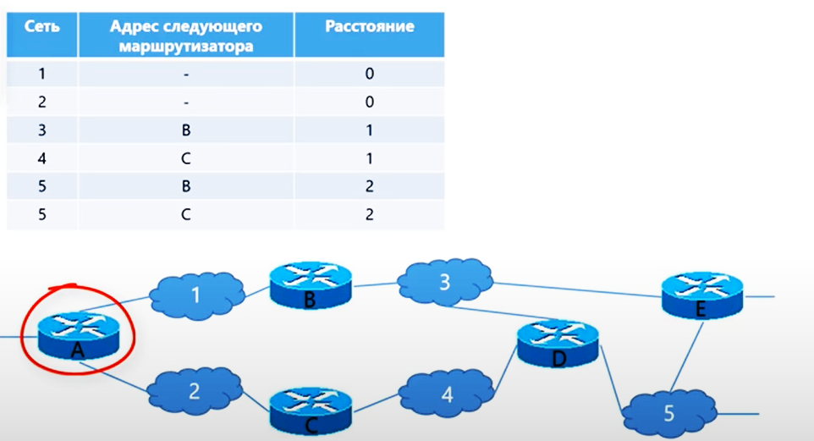
განვიხილოთ Distance vector მარშრუტიზატორი A სთვის
ქსელი შემდეგი დაშორება
მარშრუტიზატორის
მისამართი

Slide 13
ქსელი შემდეგი დაშორება
მარშრუტიზატორის
მისამართი
ქსელები 1 და 2 უშუალოდაა მიერთებული A მარშრუტიზატორთან, ამიტომ დაშორება არის 0

Slide 14
ქსელი შემდეგი დაშორება
მარშრუტიზატორის
მისამართი
ქსელები 3 და 4 დაშორება არის 1 B და C მარშრუტიზატორთან,

Slide 15
ქსელი 5-მდე დაშორება არის 2:
B და D მარშრუტიზატორები
C და D მარშრუტიზატორები
ქსელი შემდეგი დაშორება
მარშრუტიზატორის
მისამართი

Slide 16
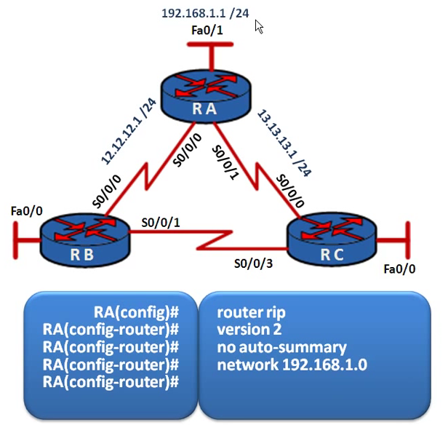
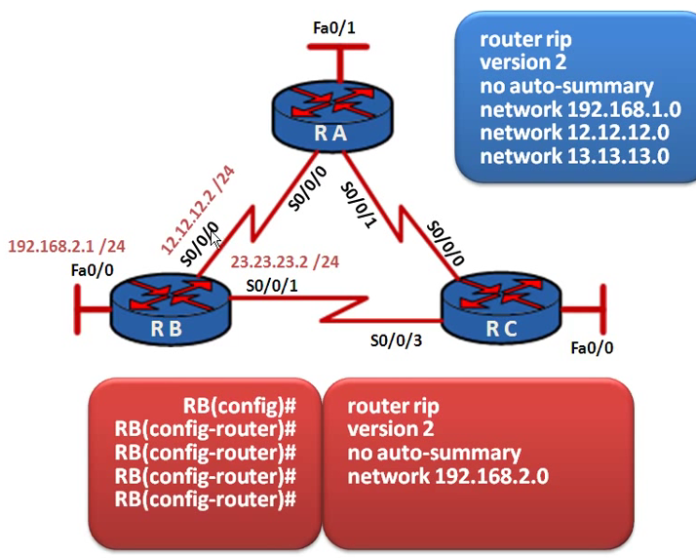
Routing Information Protocol (RIP)

Slide 17
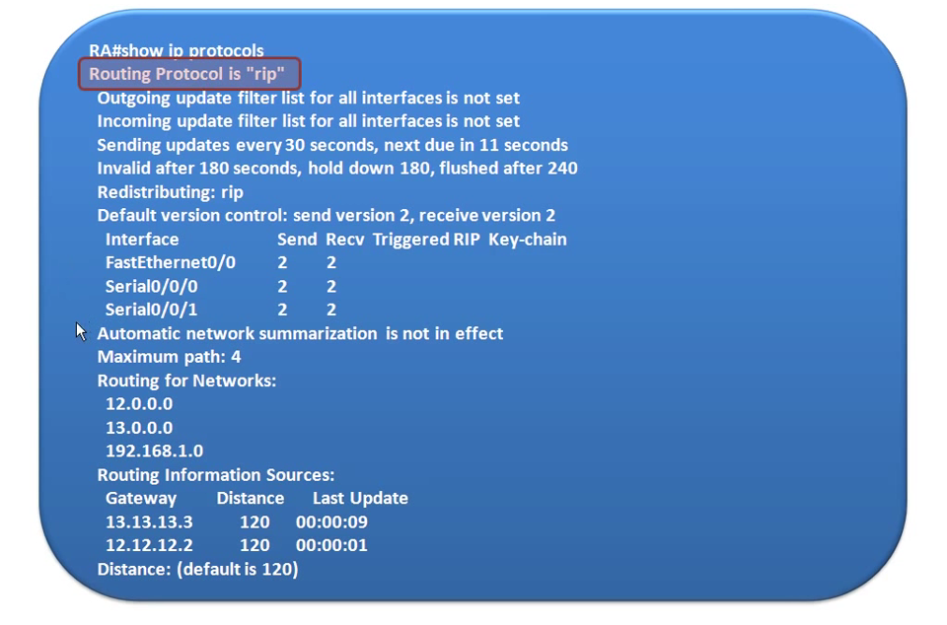
პროტოკოლის ვერიფიკაცია

Slide 18
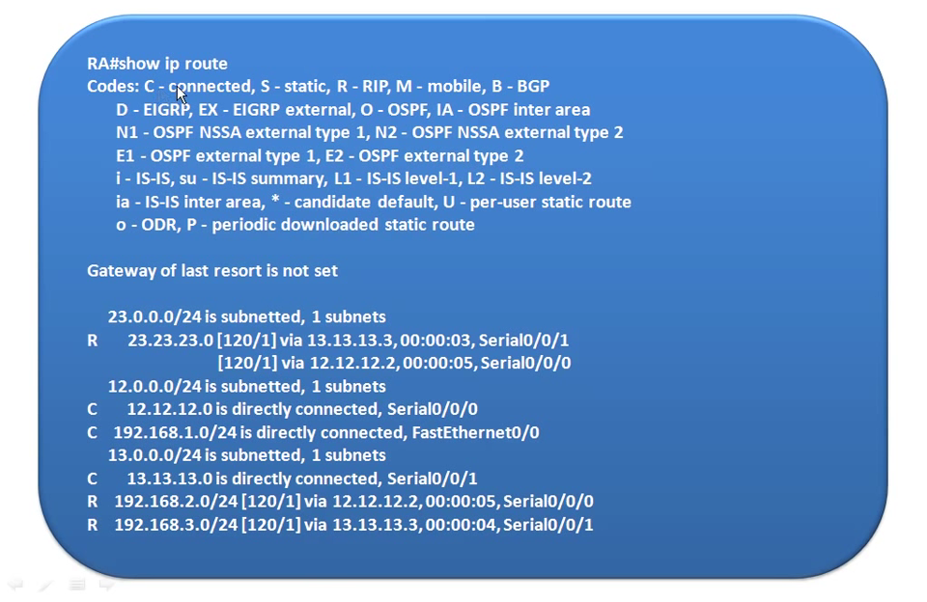
მარშუტიზაციის ცხრილში R ასოთი აღინიშნება მარშრუტი რომლიც ნასწავლია RIP მარშუტიზაციის პროტოკოლის მიერ

Slide 19
OSPF link-State როუტინგ პროტოკოლი
Ospf როუტინგ პროტოკოლი როგორც სხვა link-state როუტინგ პროტოკოლები მუშაობს როგორც ნავიგაციის სისტემა მას გააჩნია მთლიანი ქსელის რუკა, და ამ რუკის საშუალებით ის არჩევს
საუკეთესო გზას დანიშნულების წერტილამდე და გადააქვს ის როუტინგ ცხრილში.
ეს საკმაოდ კარგი მეთოდია რადგან თითოეულ როუტერს აქვს მთლიანი ქსელის ინფორმაცია, თუმცა მასაც აქვს უარყოფითი მხარე რადგან დიდი ქსელებში როუტერის პროცესორის დატვირთვა საკმაოდ იზრდება.

Slide 20
OSPF link-State როუტინგ პროტოკოლი
Ospf პროტოკოლის მუშაობს შემდეგნაირად. როდესაც ეს პროტოკოლი გააქტიურდება ქსელში. როუტერები ამყარებენ ერთმანეთთან მეზობლობას. მეზობლობის დადგომის შემდეგ ქსელში ჩართული ყველა როუტერი ერთმანეთს უგზავნის LSA პაკეტებს რომლებიც შეიცავენ ინფორმაციას იმის შესახებ თუ რა ქსელები აქვთ მათ მიერთებული. LSA პაკეტების საფუძველზე ყველა როუტერი ადგენს LSDB-ის რაც არის მთლიანი ქსელის ტოპოლოგიური რუკა. როდესაც როუტერი შეადგენს LSDB რუკას. ამის შემდეგ ის იწყებს გამოთვლას ყველა საუკეთესო მარშრუტის სხვადასხვა ქსელამდე. როგორც კი დაადგენს ამ მარშრუტებს ის მას მარშრუტიზაციის ცხრილში. საუკეთესო გზის ასარჩევად OSPF ი იყენებს SFP ალგორითმს რომელიც დაფუძნებულია გამტარუნარიანობაზე. ანუ OSPF ისთვის საუკეთესო გზად ითვლება ის გზა რომელსაც შეუძლია უფრო დიდი ინფორმაციის გატარება.

Slide 21
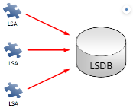
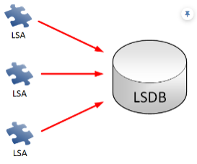
OSPF link-State როუტინგ პროტოკოლი
როდესაც ქსელში გვაქვს დიდი რაოდენობით როუტერები მათ მიერ შედგენილი LSDB ქსელის რუკაც რა თქმა უნდა დიდი მოცულობის არის, შესაბამისად როუტერს უწევს უფრო მეტი დატვირთვით ამუშაოს პროცესორი პირველ რიგში იმიტომ რომ ამოარჩიოს საუკეთესო გზა დანიშნულების ქსელებამდე და მეორე რიგში იმიტომ რომ თუ ქსელში მოხდა რაიმე ტიპის ცვლილება ანუ უნდა მოახდინოს მთლიანი რუკის განახლება და ყველა შესაძლო ცვლილების ჩასწორება. პროცესორის დატვირთვის გარდა არის კიდევ ერთი პრობლემა, როგორც ვთქვით OSPF ში ჩართული როუტერები ერთმანეთს უგზავნიან LSA პაკეტებს შესაბამისად რაც უფრო დიდია ქსელი ამ პაკეტების რაოდენობა საკმაოდ იზრდება, რამაც შესაძლოა გამოიწვიოს სხვადასხვა პრობლემები. ამ პრობლემის მოსაგვარებლად OSPF-ის ქსელი შესაძლოა დავყოთ პატარ პატარა ჯგუფებად არეებად. თითოეულ არეაში გაწევრიანებული როუტერი ადგენს LSDB რუკას რომელიც მოიცავს მხოლოდ იმ არეის რუკას რომელშიაც ის იმყოფება. ამ ტექნოლოგიით მცირდება როგორც LSDB რუკის ზომა ასევე LSA პაკეტების რაოდენობა. და ქსელს ხდის უფრო კომპლექსურს და რაც მთავარია მარტივად სამართავს. რადგან რომელიმე არიაში თუ დაფიქსირდა რაიმე ტიპის პრობლემა ეს ზეგავლენას არ მოახდენს დანარჩენ არეებზე. იმ შემთხვევაში თუ ჩვენ ქსელში არ გვაქვს დიდი რაოდენობით როუტერი შესაძლებელია ყველა როუტერის გაერთიანება ერთ არეაში რისი საშუალებიტაც ჩვენ მივიღებთ ერთ არიან ქსელს.

Slide 22
R1
R3
ABR
ABR
R2
ABR
როუტერები რომლებიც მდებარეობენ არეების შორის ეწოდებათ არეა მოსაზღვრე როუტერები. ABR ამ როუტერებს გააჩნიათ ინფორმაცია ყველა იმ არეას შესახებ რის გამოყოფასაც ისინი აკეთებენ ერთმანეთისგან. მაგალითად R1 როუტერს რომელიც ერთმანეთისგან გამოყოფს არეა 1 და არეა 0 ს აქვს სრული ინფორმაცია ორივე არეის შესახებ. შესაბამისად ამ როუტერის საშუალებით ხდება კავშირი არეებს შორის.

Slide 23
ქსელის არეებად დაყოფის დროს უნდა გავითვალისწინოთ რამდენიმე მნიშვნელოვანი საკითხი
ქსელში აუცილებლად უნდა გვქონდეს მთავარი არეა (backbone area)
backbone area-ს არია ნომერი ყოველითვის არის 0
სხვა დანარჩენ არეებს აუხილებლად უნდა ქონდეთ კავშირი მთავარ არეასთან
როუტერები რომლებიც იმყოფებიან მთავარ არეაში არიან BACKBONE როუტერები

Slide 24
OSPF link-State როუტინგ პროტოკოლი
ჩვენ ვთქვით რომ თავდაპირველად osfp ში ჩართულ როუტერებს შორის უნდა მოხდეს მეზობლობის დამყარება. მეზობლობა დადგეს ამისათვის როუტერებმა ერთმანეთში თავდაპირველად უნდა გააგზავნონ Hello პაკეტები. როგორც კი როუტერებს შორის გაიცვლება ეს პაკეტები მათ შორის დამყარდება მეზობლობა. იმისთვის რომ HELLO პაკეტები წარმატებით გაიცვალოს როუტერებს შორის აუცილებელი პირობაა რომ მათი საკონტაქტო ინტერფეისები იმყოფებოდნენ ერთი და იმავე არიაში.

Slide 25
OSPF link-State როუტინგ პროტოკოლი.
საუკეთესო გზის გამოთვლა
Ospf- ი საუკეთესო გზას დანიშნულებამდე ირჩევს spf ალგორითმის საშუალებით. რომელიც ეფუძნება კავშირის გამტარუნარიანობას. გამტარუნარიანობის მიხედვით ყველა კავშირს ენიჭება თავისი რიცხვითი მნიშვნელობა, და მთლიანი გზის ღირებულება ითვლება ამ რიცხვების ჯამის საშუალებით. რაც უფრო პატარაა გზის ჯამური ღირებულება გზა მეტად პრიორიტეტულია. გზა რომელსაც გააჩნია საუკეთესო ღირებულება გადადის მარშრუტიზაციის ცხრილში. განვიხილოთ მაგალითი სადაც R1 როუტერს სურს რომ დაუკავშირდეს წითელი ისრით აღნიშნულ ქსელს. ამისთვის ის ანიჭებს ყველა გზას თავის მნიშვნელობას და ითვლის სრულ ღირებულებას.
ამ შემთხვევაში R1 ს აქვს სამი გზა იმისთვის რომ დაუკავშირდეს წითელი ისრით აღნიშნულ ქსელს.
მწვანე გზა, წითელი გზა , და ლურჯი გზა.
ლურჯი გზის ღირებულება =10+8+5=23
წითელი გზის ღირებულება = 5+5+5=15
მწვანე გზის ღირებულებაა = 20+20+5=45
ამ შემთხვევაში როუტერი აირჩევს საუკეთესო გზად წითელ გზას რადგან მისი ღირებულება არის ყველაზე დაბალი.

Slide 26
იმ შემთხვევაში როცა დანიშნულების ქსელამდე გვაქვს ორი ერთნაირი ღირებულების გზა ქსელში მოხდება ინფორმაციის გაგზავნა ორივე გზის საშუალებით.
ამ შემთხვევაში მწვანე გზას და ლურჯ გზას აქვს თანაბარი ღირებულება და ეს არის
5+5+5=15
R1 როუტერს თუ დასჭირდება ინფორმაციის გაგზავნა წითელი ისრით მონიშნულ ქსელთან ის ინფორმაციის რაღაც ნაწილს გააგზავნის ლურჯი გზით ხოლო მეორე ნაწილს მწვანე გზით.

Slide 27
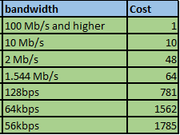
OSPF ის გზის ღირებულებების მნიშვნელობები გამტარუნარიანობის მიხედვით

Slide 28
OSPF link-State როუტინგ პროტოკოლის
კონფიგურაცია როდესაც ყველა როუტერი იმყოფება ერთი არეას შიგნით
R1 -ის კონფიგურაცია
R1(config)#router ospf 1
R1(config-router)#network 192.168.12.0 0.0.0.255 area 0
R1(config-router)#network 192.168.13.0 0.0.0.255 area 0
R2 -ის კონფიგურაცია
R2(config)#router ospf 1
R2(config-router)#network 192.168.12.0 0.0.0.255 area 0
R2(config-router)#network 192.168.23.0 0.0.0.255 area 0
R2(config-router)#network 192.168.2.0 0.0.0.255 area 0
R3 -ის კონფიგურაცია
R3(config)#router ospf 1
R3(config-router)#network 192.168.13.0 0.0.0.255 area 0
R3(config-router)#network 192.168.23.0 0.0.0.255 area 0
R3(config-router)#network 192.168.1.0 0.0.0.255 area 0
იმისთვის რომ დავაკომფიგურიროთ OSPF ი საჭიროა შევქმნათ OSPF პროცესი რომელიც იქმნება შემდეგი ბრძანებთ
R1(config)#router ospf [ID] როუტერმა რომ შეძლოს პროცესის იდენტიფიკაცია საჭიროა ამ პროცეს მივანიჭოთ რაიმე ნომერი ID
როგორც კი შევქმნით OSPF პროცესს მაშინვე გადავდივართ როუტერის კომფიგურაციის რეჟიმში.
ამის შემდეგ უნდა გავწეროთ ბრძანება network ი და მივუთითოთ ის ქსელი რომლის შესახებაც უნდა გაავრცელოს ინფორმაცია როუტერმა. რადგან R1 მა უნდა გაავრცელოს ინფორმაცია ორი ქსელი შესახებ ვწერთ შემდეგ ბრძანებას.
R1(config-router)#network 192.168.12.0 0.0.0.255 area 0 network შემდეგ იწერება ქსელის მისამართი შემდეგ შებრუნებული ნიღაბი {area არეა id}
R1(config-router)#network 192.168.13.0 0.0.0.255 area 0 network შემდეგ იწერება ქსელის მისამართი შემდეგ შებრუნებული ნიღაბი {area არეა id}

Slide 29
EIGRP
EIGRP ეს არის როუტინგ პროტოკოლი რომელიც შემუშავებულია Cisco ს მიერ და მუშაობს მხოლოდ მის აპარატურაზე.
EIGRP პროტოკოლს მეორე ნაირად ეძახიან ჰიბრიდულ როუტინგ პროტოკოლს რადგან მისი ალგორითმი გავს როგორც Distance vector ასევე link-State როუტინგ პროტოკოლეებს.
ის ამყარებს მეზობლობას Hello პაკეტების საშუალებით. თუ როუტერმა გააგზავნა და მიიღო ამ ტიპის პაკეტი ამ შემთხვევაში მეზობლობა მყარდება როუტერებს შორის. EIGRP პროტოკოლით დაკომფიგურირებული როუტერები მეზობლობის დამყარების შემდეგ ერთმანეთში ცვლიან როუტინგ ინფორმაციას და ამ ინფორმაციაზე დაყრდნობით აგებენ ტოპოლოგიის რუკას (ცხრილს).
EIGRP პროტოკოლს გააჩნია სამი მსგავსი ბაზა
მეზობელი როუტერების ბაზა (რუკა)
ტოპოლოგიის რუკა
მარშუტიზაციის ცხრილი

Slide 30
მეზობელი როუტერების ბაზა (რუკა,ცრილი)
ეს ცხრილი შეიცავს ინფორმაციას როუტერის ყველა პირდაპირ მიერთებული როუტერის შესახებ და მათი ინტერფეისების შესახებ
ტოპოლოგიის რუკა
მარშრუტიზაციის ცხრილი შეიცავს ინფორმაციას საუკეთესო გზის შესახებ რომელზე დაყრდნობითაც ხდება ინფორმაციის გაგზავნა ერთი წერტილიდან მეორეზე
მარშუტიზაციის ცხრილი
შეიცავს ინფორმაციას ყველა იმ ქსელის შესახებ რაც როუტერმა იცის მეზობლებისგან, ასევე თითოეული გზის ღირებულებას.

Slide 31
როგორ ირჩევს EIGRP საუკეთესო გზას
EIGRP გზის ღირებულების არსარჩევად ეყრდნობა მეზობელი როუტერების მიერ დაანონსებულ გზის ღირებულებას. ამის უკეთესად მისახვედრად განვიხილოთ მაგალითი
ნახაზზე არის მოცემული სამი როუტერი R1, R2, R3.
როუტერებზე არის დაკომფიგურირებული EIGRP როუტინგ პროტოკოლი.
შევხედოთ როგორ გამოითვლის თვითოეული როუტერი საუკეთესო გზას დანიშნულების ქსელამდე.
R1
R2
R3
პირველ რიგში R3 როუტერი დაუანონსებს R2 როუტერს რომ მისთვის დანიშნულების ქსელამდე მისასვლელი გზის ღირებულება არის 5. R2 შეინახავს ამ ინფორმაციას თავის ტოპოლოგიის ცხრილში. და გამოთვლის თავის გზის ღირებულებას დანიშნულების ქსელამდე მისი გზის ღირებულება დანიშნულების ქსელამდე იქნება 5+10=15
R1
R2
R3
ამის შემდეგ R2 როუტერი დააანონსებს თავის გზის ღირებულებას R1 როუტერისკენ R1 როუტერი მიიღებს ამ გზის ღირებულებას შეინახავს მას ტოპოლოგიის ცხრილში და თავის მმხრივ ის გამოთვლის დანიშნულების ქსელამდე თავის გზის ღირებულებას. რაც იქნება 15+5=20
R1
R2
R3

Slide 32
ახლა განვიხილოთ შემდეგი მაგალითი და სიტუაციას დავაკვირდეთ R1 როუტერის გადმოსახედიდან რომელსაც სურს გამოთვალოს გზების ღირებულება R3 როუტერამდე.
R4
 | დაანონსებული გზის ღირებულება | გამოთვლილი გზის ღირებულება
R4 | 10 | 15
R2 | 5 | 10
R5 | 9 | 109
R4 უანონსებს R1 ს რომ მისთვის R3- ამდე გზის ღირებულება არის 10, შესაბამისად R1 გამოთვლის თავის გზის ღირებულებას რომელიც არის 10+5 =15
R2 უანონსებს R1 ს რომ მისთვის R3 ამდე გზის ღირებულება არის 5 შესაბამისად R1 გამოთვლის თავის გზის ღირებულებას 5+5=10
R5 უანონსებს R1 ს რომ მისი გზის რირებულება R3 ამდე არის 9 შესაბამისად R1 გამოთვლის თავის გზის ღირებულებას რომელიც არის 100+9=109
R1
R2
R3
R5
ამ გზებიდან ყველაზე დაბალი ღირებულების გზა რაც გამოთვალა R1 არის 10 შესაბამისად ეს გზა ავტომატურად გადავა მარშრუტიზაციის ცხრილში და თუ R1 ს დასჭირდება რაიმე ინფორმაციის გაგზავნა R3 როუტერთან კავშირისთვის გამოუყენებს გზას რომელიც გადის R2 როუტერზე

Slide 33
როგორ ირჩევს EIGRP საუკეთესო გზას
იმისთვის რომ EIGRP-მა გზას მიანიჭოს გარკვეული ტიპის მნიშვნელობა ის ეყრდნობა რამდენიმე პარამეტრს, ეს პარამეტრებია:
Bandwidth (გამტარუნარიანობა)
Load (დატვირთვა)
Delay (დაყოვნება)
Reliability (სანდოობა)
MTU (მაქსიმუმ რა ზომის პაკეტის გატარება შეუძლია ინტერფეის)
სტანდარტულ შემთხვევაში როდესაც EIGRP ითვლის გზის ღირებულებას ეყრდნობა მხოლოდ ჩამოთვლილთაგან ორ პარამეტრს Bandwidth (გამტარუნარიანობა) და Delay (დაყოვნება) სხვა პარამეტრების გააქტიურება შესაძლებელია ადმინისტრატორის მიერ, უფრო საიმედო კავშირისთვის. თუმცა უნდა გაითვალისწინოთ რაც უფრო მეტი პარამეტრი არის აქტიური გზის ღირებულების გამოთვლაში ჩართული მოწყობილობა უფრო მეტად იტვირთება

Slide 34
EIGRP -ის კონფიგურაცია
R1(config)#router eigrp 1
R1(config-router)#network 192.168.13.0 0.0.0.255
R1(config-router)#network 192.168.12.0 0.0.0.255
R2(config)#router eigrp 1
R2(config-router)#network 192.168.23.0 0.0.0.255
R2(config-router)#network 192.168.12.0 0.0.0.255
R2(config-router)#network 192.168.2.0 0.0.0.255
R3(config)#router eigrp 1
R3(config-router)#network 192.168.23.0 0.0.0.255
R3(config-router)#network 192.168.13.0 0.0.0.255
R3(config-router)#network 192.168.1.0 0.0.0.255
EIGRP -ის კონფიგურაცია ძალიან ჰგავს OSPF ის კონფიგურაციას თუმცა არის რამდენიმე განსხვავება:
EIGRP –არ ყოფს ქსელს სხვადასხვა არეებად შესაბამისად არ არის საჭირო არეას მითითება
EIGRP -ის კონფიგურაციის დროს აუცილებელია გავითვალისწინოთ შემდეგი მნიშვნელოვანი დეტალი, იმისთვის რომ პროტოკოლმა იმუშაოს აუცილებელია ყველა როუტერზე პროცესი იყოს გაშვებული ერთიდა იმავე პროცესის ნომრით.

Slide 35
შემდეგ შებრუნებული მასკა
განვიხილოთ ქსელის მისამართის 192.168.23.0 255.255.255.0 შებრუნებული მასკა
სტანდარტული მასკა ათობითშ ობითსში | 255 | 255 | 255 | 0
სტანდარტული მასკა ორობითში | 11111111 | 11111111 | 11111111 | 00000000
შებრუნებუი მასკა ორობითში | 00000000 | 00000000 | 00000000 | 11111111
შებრუნებული მასკა ათობითში | 0 | 0 | 0 | 255
იმისთვის რომ მივიღოთ ქვექსელის ნიღაბის შებრუნებული ვარიანტი,
აუცილებელია ქვექსელი ნიღაბი გადავიყვანოთ ორობით
ათვლის სისტემაში და ერთიანებს და ნულიანებს გავუცვალოთ ადგილები ანუ მოვახდინოთ რევერსი
(შებრუნება ბიტების)

Slide 36
შებრუნებული მასკის გამოთვლა
მაგ.: გამოვითვალოთ 255.255.255.192 ანუ /26 – ის Wildcard mask

